Slide 1
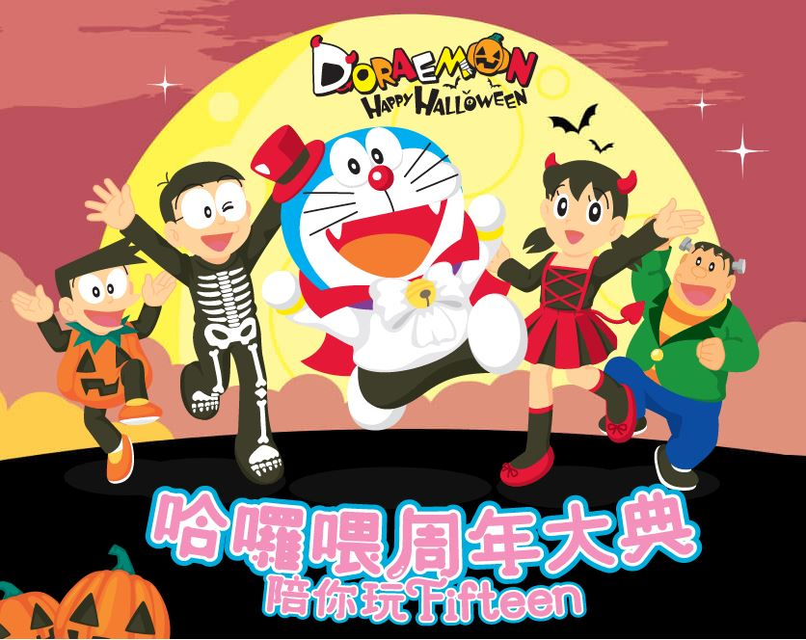
2016/10/27
week4
教學者：蔡欣妤
學習者：康庭源
圖片引用自網路公開下載圖片，僅作為公益教學用，不為營利販售用途

Slide 2
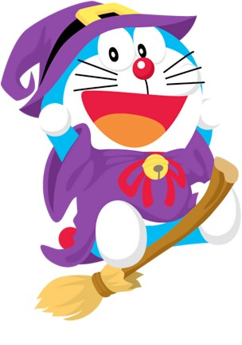
分享時間
分享一下你這週的喜怒哀樂吧~
圖片引用自網路公開下載圖片，僅作為公益教學用，不為營利販售用途

Slide 3
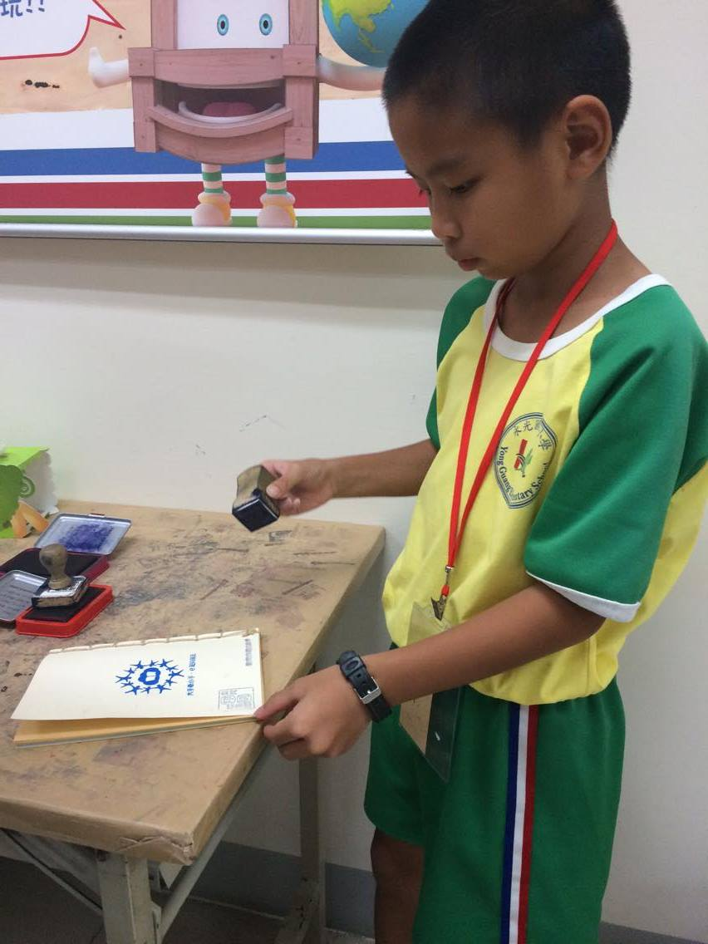
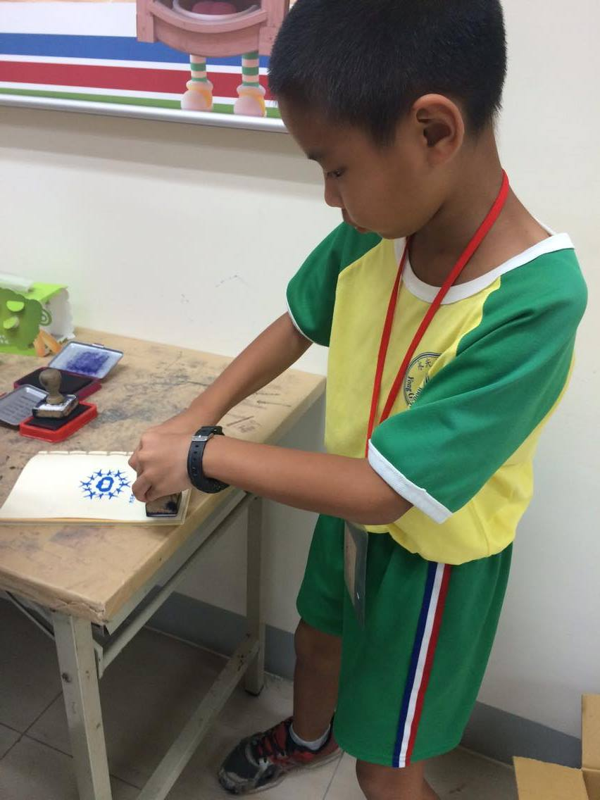
分享時間
你喜歡相見歡嗎？
最喜歡什麼部分~

Slide 4
今日課程內容-萬聖節特輯
(1)上次網路斷了啦~
(2)萬聖節特輯-單字擴充包
(3)節慶單字擴充包
(4)時間介係詞at/in/on
(5)小小測驗
(6)輕鬆一下
***4:50~5:00是下課時間***
圖片引用自網路公開下載圖片，僅作為公益教學用，不為營利販售用途

Slide 5
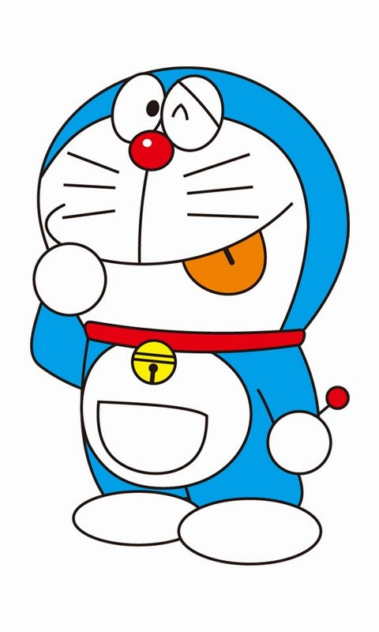
句型練習-進階句型
It is a/an +adj. _______.
Ex: It is a small cat.
圖片引用自網路公開下載圖片，僅作為公益教學用，不為營利販售用途

Slide 6
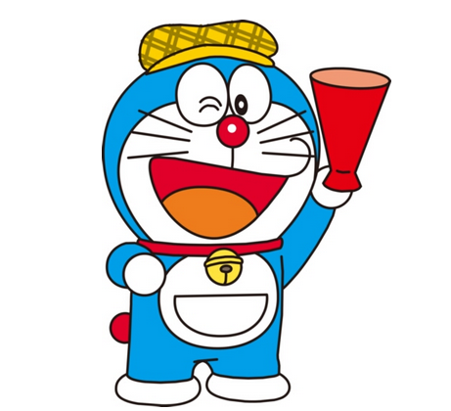
有什麼樣的形容詞能用來形容動物呢？
高的？
矮的？
大的？
小的？
胖的？
瘦的？
圖片引用自網路公開下載圖片，僅作為公益教學用，不為營利販售用途

Slide 7
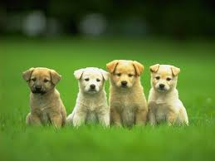
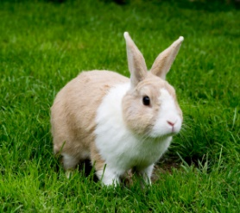
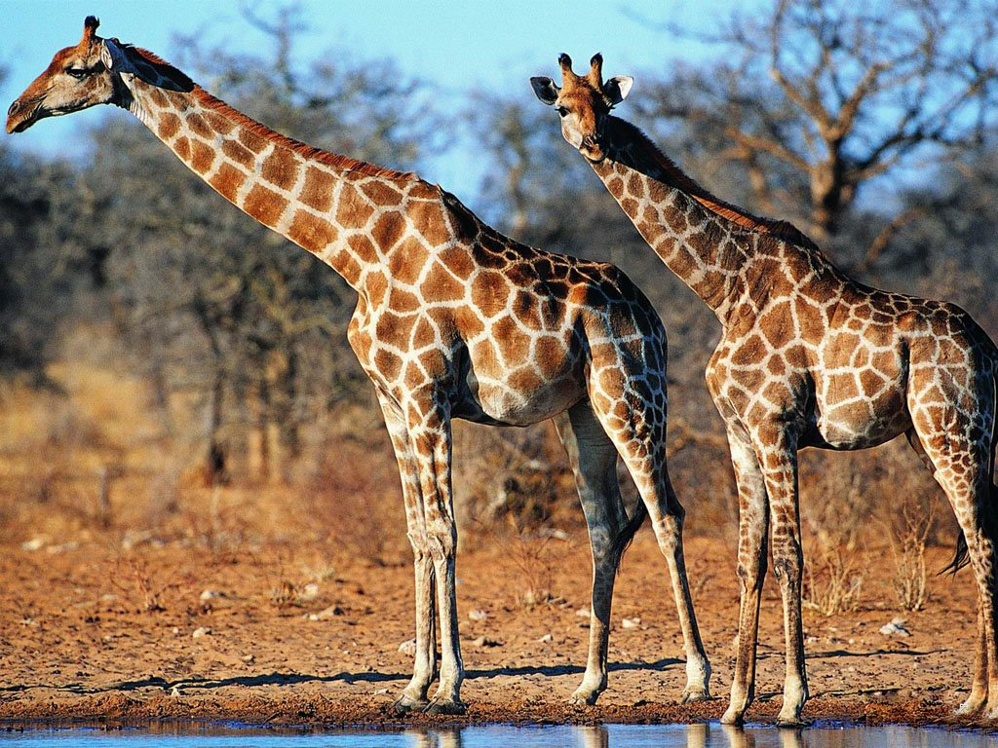
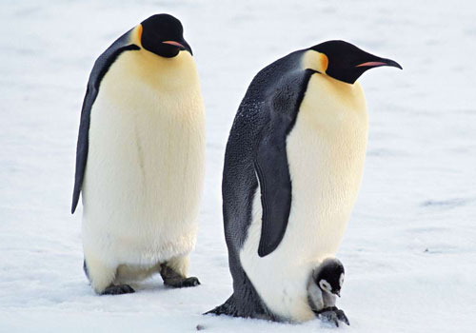
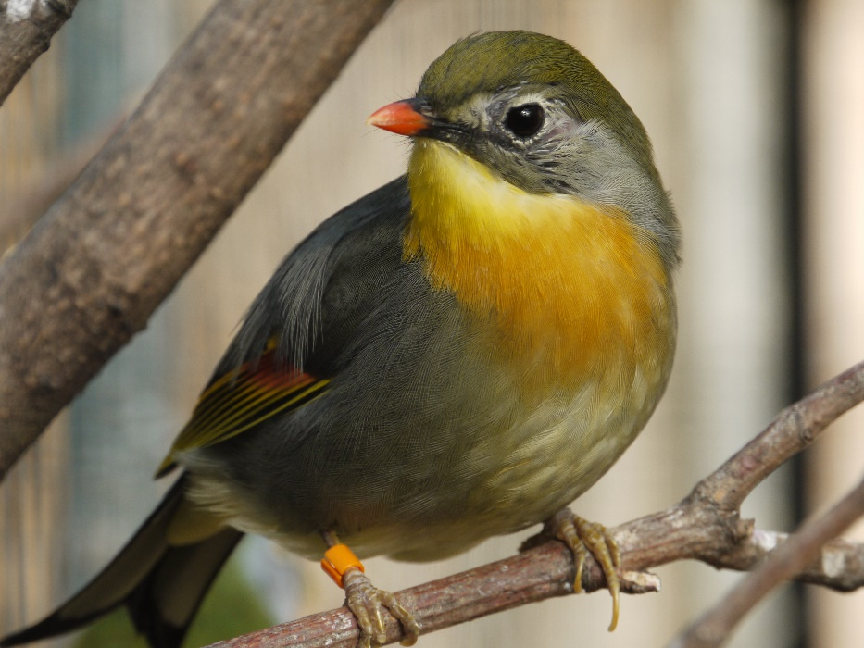
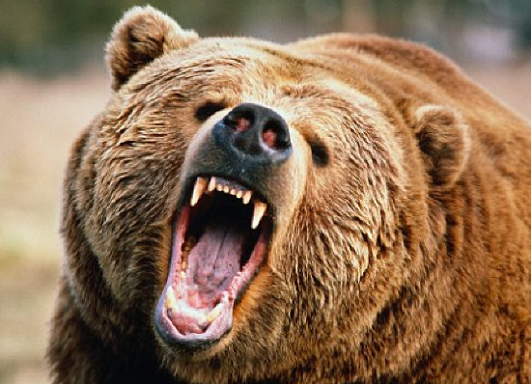
套入形容詞形容一下今天學的動物吧~
圖片引用自網路公開下載圖片，僅作為公益教學用，不為營利販售用途

Slide 8
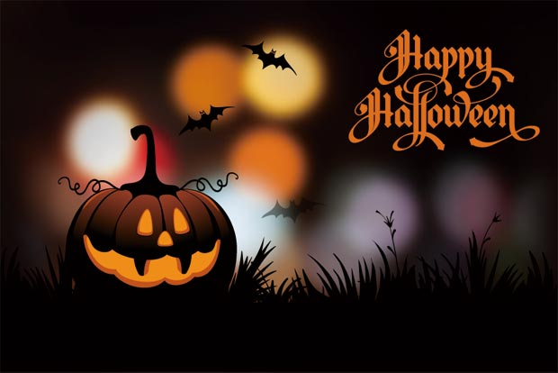
在上課之前...
先來聽聽這首歌吧~

Slide 9
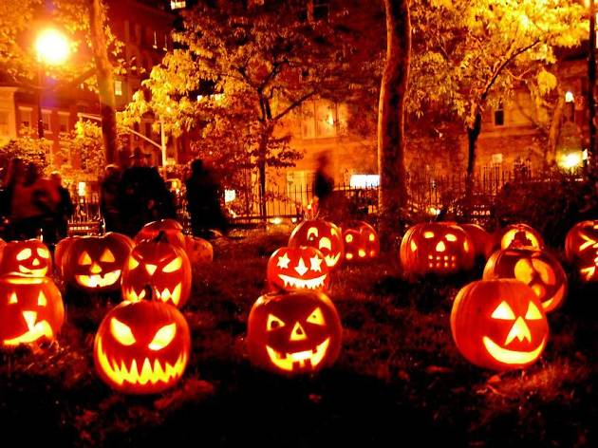
萬聖節特輯-單字擴充包
Halloween 萬聖節前夕
pumpkin 南瓜
jack-o'-lantern 南瓜燈
圖片引用自網路公開下載圖片，僅作為公益教學用，不為營利販售用途

Slide 10
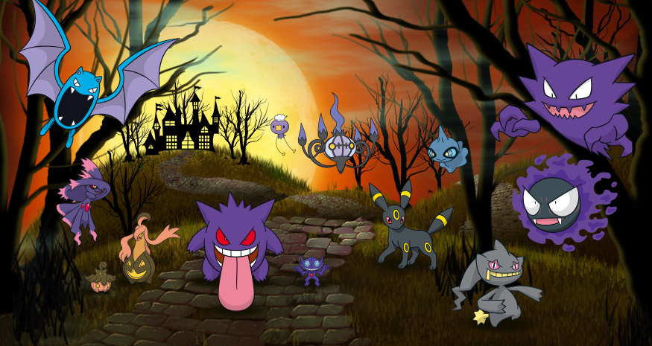
萬聖節特輯-單字擴充包
bat 蝙蝠
spider 蜘蛛
devil 魔鬼
ghost 幽靈
圖片引用自網路公開下載圖片，僅作為公益教學用，不為營利販售用途

Slide 11
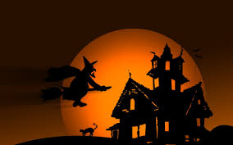
萬聖節特輯-單字擴充包
mummy 木乃伊
werewolf 狼人
witch 巫婆
zombie 殭屍
圖片引用自網路公開下載圖片，僅作為公益教學用，不為營利販售用途

Slide 12
節慶單字擴充包
新年 New Year's Day
母親節 Mother's Day
父親節 Father's Day
端午節 Dragon Boat Festival
中秋節 Moon Festival
教師節 Teacher's Day
聖誕節 Christmas Day
圖片引用自網路公開下載圖片，僅作為公益教學用，不為營利販售用途

Slide 13
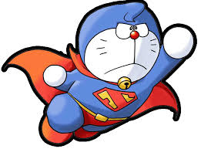
時間介係詞at/in/on
at: 一個準確、特定的時刻
in: 月份、季節、年、世紀、一段長而非特定的時間
on: 特定日期、星期
圖片引用自網路公開下載圖片，僅作為公益教學用，不為營利販售用途

Slide 14
at- 一個準確、特定的時刻
at 07:11
at 10 o’clock
at night
圖片引用自網路公開下載圖片，僅作為公益教學用，不為營利販售用途

Slide 15
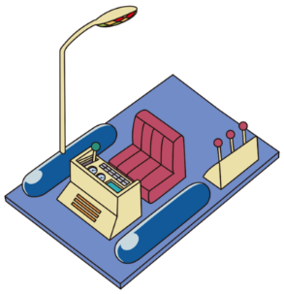
in-月份、季節、年、世紀、一段長而非特定的時間
in the morning
in the afternoon
in the evening
in spring
in summer
in autumn
in winter
in the past
in the future
圖片引用自網路公開下載圖片，僅作為公益教學用，不為營利販售用途

Slide 16
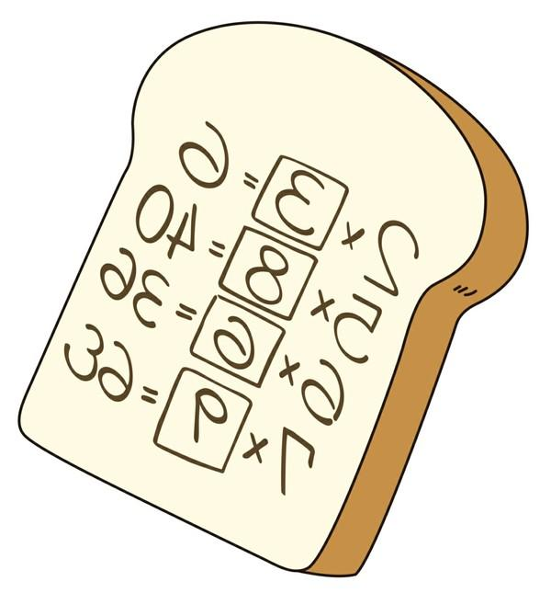
on: 特定日期、星期
on Monday
on Tuesday morning
on Wednesday afternoon
on Thursday evening
on Friday night
on New Year’s Day
on Christmas Day
圖片引用自網路公開下載圖片，僅作為公益教學用，不為營利販售用途

Slide 17
小小測驗-填填看
______ 07:11
______ spring
______ Wednesday afternoon
______ night
______ Friday night
______ Christmas Day
圖片引用自網路公開下載圖片，僅作為公益教學用，不為營利販售用途

Slide 18
好聽歌曲分享-節慶篇
圖片引用自網路公開下載圖片，僅作為公益教學用，不為營利販售用途

Slide 19
輕鬆一下-大家來找碴1
圖片引用自網路公開下載圖片，僅作為公益教學用，不為營利販售用途

Slide 20
輕鬆一下-大家來找碴2
圖片引用自網路公開下載圖片，僅作為公益教學用，不為營利販售用途

Slide 21
下次見面是…11/4 期待看到你~
圖片引用自網路公開下載圖片，僅作為公益教學用，不為營利販售用途

